Slide 1
Молекулярная физика
Подготовка к ЕГЭ

Slide 2
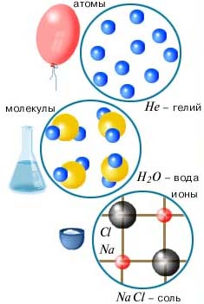
Основные положения МКТ
Молекулярно-кинетической теорией называют учение о строении и свойствах вещества на основе представления о существовании атомов и молекул как наименьших частиц химического вещества.
В основе молекулярно-кинетической теории лежат
три основных положения:
Все вещества – жидкие, твердые и газообразные – образованы из мельчайших частиц – молекул, которые сами состоят из атомов («элементарных молекул»).
Атомы и молекулы находятся в непрерывном хаотическом движении.
Частицы взаимодействуют друг с другом силами, имеющими электрическую природу. Гравитационное взаимодействие между частицами пренебрежимо мало.

Slide 3
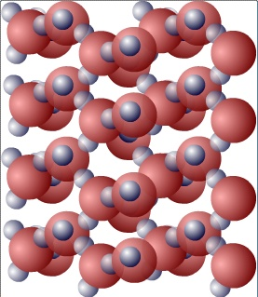
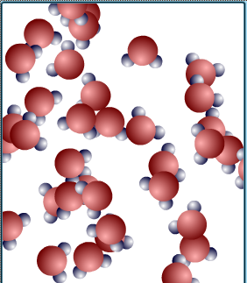
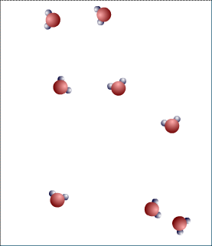
Модели строения газов, жидкостей и твердых
В жидкостях молекулы имеют значительно большую свободу для теплового движения. Они не привязаны к определенным центрам и могут перемещаться по всему объему жидкости. Этим объясняется текучесть жидкостей.
В газах расстояния между молекулами обычно значительно больше их размеров, каждая молекула движется вдоль прямой линии до очередного столкновения с другой молекулой или со стенкой сосуда.
В твердых телах молекулы совершают беспорядочные колебания около фиксированных центров (положений равновесия).

Slide 4
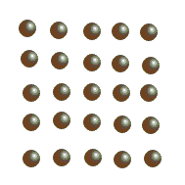
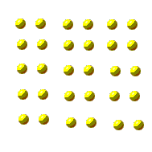
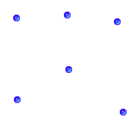
Тепловое движение атомов и молекул
Беспорядочное хаотическое движение молекул называется тепловым движением.
Тепловое движение атомов в твердых телах:
Тепловое движение молекул в жидкости:
Тепловое движение молекул в газе:

Slide 5
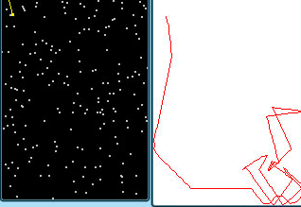
Модель идеального газа
Моль – это количество вещества, содержащее столько же частиц (молекул), сколько содержится атомов в 0,012 кг углерода ¹²C.
в одном моле любого вещества содержится одно и то же число частиц (молекул). Это число называется постоянной Авогадро N_{А}:
N_{А} = 6,02·10²³ моль^{–1}.
Массу одного моля вещества принято называть молярной массой M.
Молярная масса выражается в килограммах на моль (кг/моль)
Отношение массы атома или молекулы данного вещества к 1/12 массы атома углерода ¹²C называется относительной массой.

Slide 6
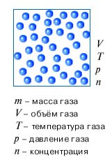

Slide 7
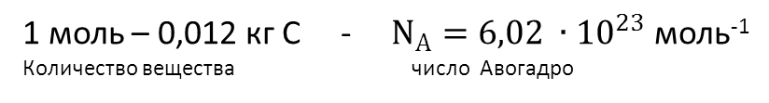
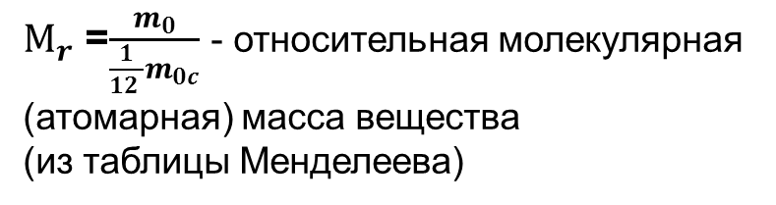


$М_{r}$ =$\frac{m_{0}}{\frac{1}{12 }m_{0c}}$- относительная молекулярная
(атомарная) масса вещества
(из таблицы Менделеева)
Ν
14,00 азот
Один моль – это количество вещества,
в котором содержится столько же молекул и атомов,
сколько атомов содержится в 0,012 кг углерода
1 моль – 0,012 кг С - $Ν_{А}=6,02 ∙{10}^{23}$ моль⁻¹
Количество вещества число Авогадро
1моль О₂
1 моль Ν₂
Ν$о_{2}$ = Ν$N_{2}$
V$о_{2 }$ = V$N_{2}$

Slide 8
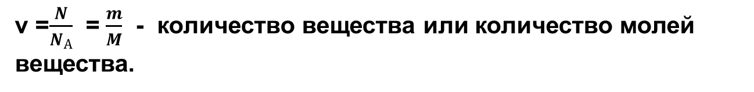
М =m₀N_{А} – молярная масса вещества (это масса 1 моля вещества)
ν =$\frac{Ν}{N_{А}}$ = $\frac{m}{M}$ - количество вещества или количество молей вещества.
N = ν∙N_{А} =
$\frac{m}{M}$∙ N_{А} - число молекул в данной массе вещества.
m = m₀N = ν N_{А} m₀ = ν∙М - масса вещества.
М = М_{r} ∙10⁻³ $\frac{кг}{моль } −определение молярной массы.$

Slide 9
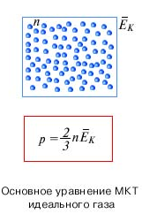
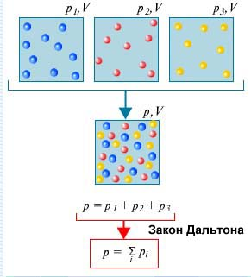
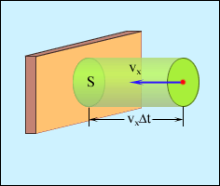

Связь между давлением и средней кинетической энергией теплового движения молекул идеального газа
Давление газа равно двум третям средней кинетической энергии поступательного движения молекул, содержащихся в единице объема
p = nkT,
где n = N / V – концентрация молекул (т. е. число молекул в единице объема сосуда)
k –постоянной Больцмана, в честь австрийского физика. Ее численное значение в СИ равно:
k = 1,38·10^{–23} Дж/К.
Закон Дальтона: давление в смеси химически невзаимодействующих газов равно сумме их парциальных давлений
p = p₁ + p₂ + p₃ + … = (n₁ + n₂ + n₃ + …)kT.
Основное уравнение МКТ газов.

Slide 10
Броуновское движение – это непрерывное хаотическое движение
частиц, помещенных в жидкость или газ, находящихся во взвешенном состоянии.
Причина броуновского движения частиц в том, что удары молекул о нее не компенсируют друг друга.
(Частицы краски в воде, пылинки в луче света.)

Slide 11


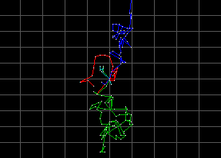
Броуновское движение
Диффузия
Броуновское движение - это тепловое движение мельчайших частиц, взвешенных в жидкости или газе.
Броуновское движение :
Броуновская частица среди молекул:
Траектория движения 3-х броуновских частиц :
Диффузией называется явление проникновения двух или нескольких соприкасающихся веществ друг в друга.
Диффузия приближает систему к состоянию термодинамического равновесия

Slide 12
Силы взаимодействия молекул.
r – расстояние между центрами частиц
d – сумма радиусов взаимодействующих частиц.
r
r = d → F =0 r →∞ → F → 0
r
r
R ˃ d → F_{пр.} ˃ F_{от.}
R ˂ d → F_{пр.} ˂ F_{от.}

Slide 13
Идеальный газ.
Идеальный газ –
простейшая физическая
модель реального газа.
Расстояние между молекулами ˃ d
Молекулы – упругие шары
Силы притяжения стремятся к 0
Отталкивание только при ударах
Движение только по законам Ньютона

Slide 14
p
Давление газа возникает в
результате столкновений молекул
со стенками сосуда, в котором
находится газ.

Slide 15
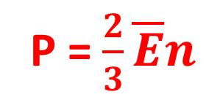
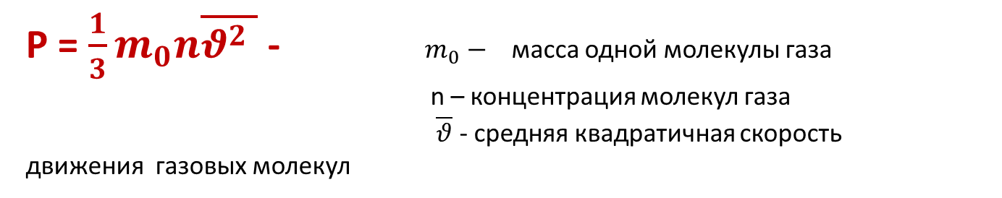
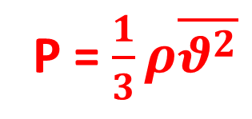
Основное уравнение МКТ.
P = $\frac{1}{3}m_{0}n\overline{θ^{2} }$ -$m_{0}−$масса одной молекулы газа
n – концентрация молекул газа
$\overline{θ}$ - средняя квадратичная скорость движения газовых молекул
P = $\frac{2}{3}\overline{E}n$
P = $\frac{1}{3}ρ\overline{θ^{2}}$

Slide 16
Тепловое равновесие. Температура.
р – давление
V – объем
t - температура
Макроскопические или термодинамические
параметры, характеризующие состояние вещества
без учета его молекулярного строения.
С
Два тела – А и В, каждое из которых находится
в теплом равновесии с телом С. Находится
в тепловом равновесии друг с другом. Тело С может
служить прибором, измеряющим степень нагретости
тела А и В.
С
В
А

Slide 17






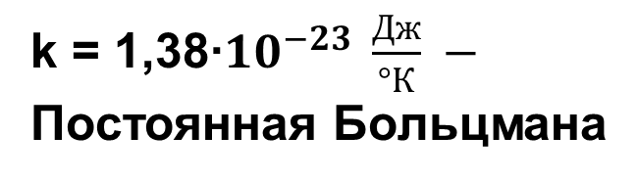
Газы в состоянии теплового равновесия.
При тепловом равновесии,
когда давление газа данной
массы и его объем фиксированы,
средняя кинетическая энергия
молекул всех газов одинакова
(как и температура.)
He
$$H_{2}$$
$$O_{2}$$
$$V_{1 }$$
$$p_{1}$$
$$V_{2}$$
$$p_{2}$$
$$V_{3}$$
$$p_{3}$$
$$Е_{к1}= Е_{к2}= Е_{к3}$$
k = 1,38∙${10}^{−23} \frac{Дж}{°К} −$
Постоянная Больцмана

Slide 18
Абсолютная температура как мера средней кинетической энергии его частиц
Тепловое равновесие – это такое состояние системы тел, находящихся в тепловом контакте, при котором не происходит теплопередачи от одного тела к другому, и все макроскопические параметры тел остаются неизменными.
Температура – это физический параметр, одинаковый для всех тел, находящихся в тепловом равновесии.
Для измерения температуры используются физические приборы – термометры
В системе СИ принято единицу измерения температуры по шкале Кельвина называть кельвином и обозначать буквой K.
T_{К} = T_{С} + 273,15
Температурная шкала Кельвина называется абсолютной шкалой температур.
Кроме точки нулевого давления газа, которая называется абсолютным нулем температуры, достаточно принять еще одну фиксированную опорную точку - температура тройной точки воды (0,01° С), в которой в тепловом равновесии находятся все три фазы – лед, вода и пар - 273,16 К.

Slide 19
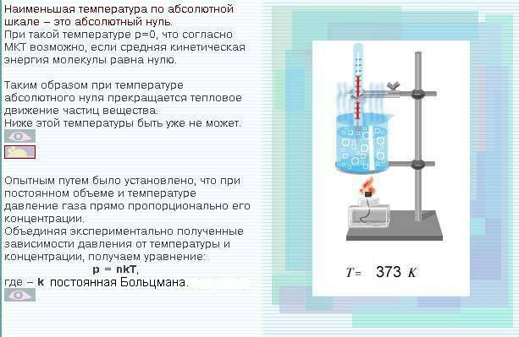

Slide 20
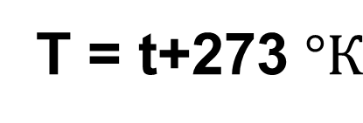
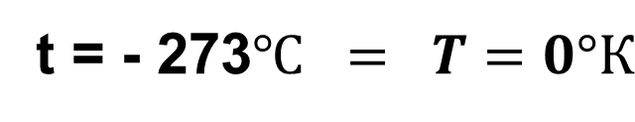
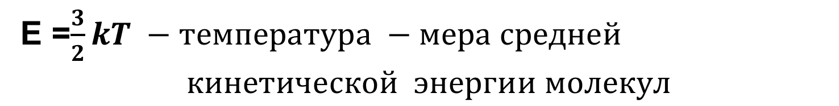
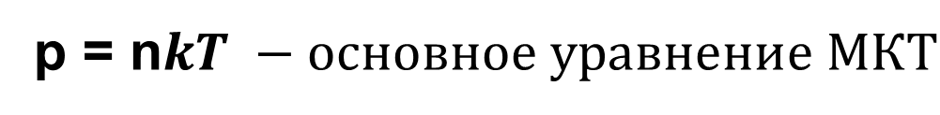
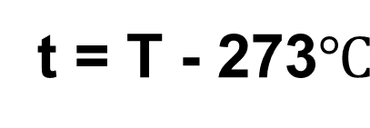
Абсолютный нуль
t = - 273$℃ = T=0°К$
T = t+273$°К$
t = T - 273$℃$
p = n$kT −основное уравнение МКТ$
Е =$\frac{3}{2}kT −температура −мера средней$
$$кинетической энергии молекул$$

Slide 21
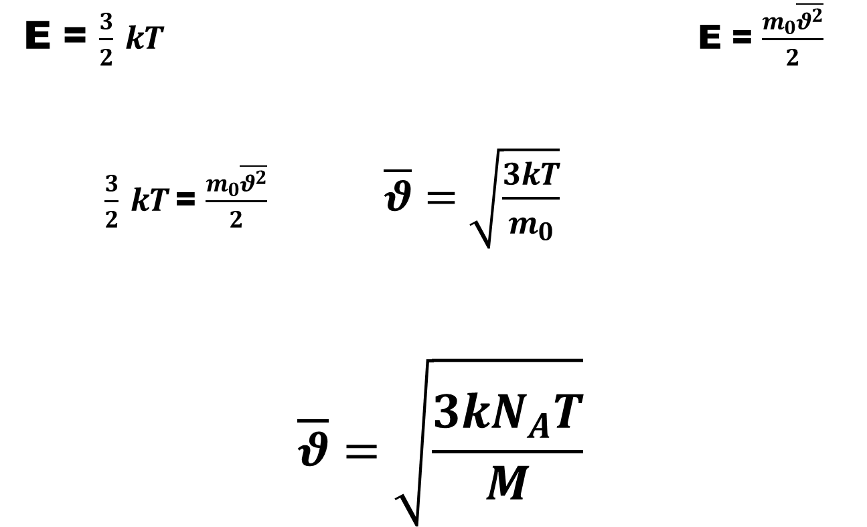
E =$\frac{3}{2} kT$ E = $\frac{m_{0}\overline{θ^{2}}}{2}$
$\frac{3}{2} kT$= $\frac{m_{0}\overline{θ^{2}}}{2}$$\overline{θ}=\sqrt{\frac{3kT}{m_{0}}}$
$$\overline{θ}=\sqrt{\frac{3kN_{A}T}{M}}$$
Средне квадратичная скорость молекул

Slide 22

Абсолютная температура как мера средней кинетической энергии его частиц
Средняя кинетическая энергия хаотического движения молекул газа прямо пропорциональна абсолютной температуре.
Температура есть мера средней кинетической энергии поступательного движения молекул.

Slide 23
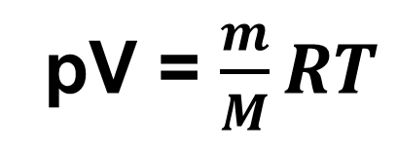
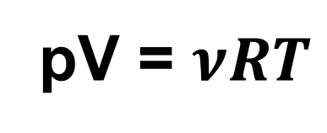
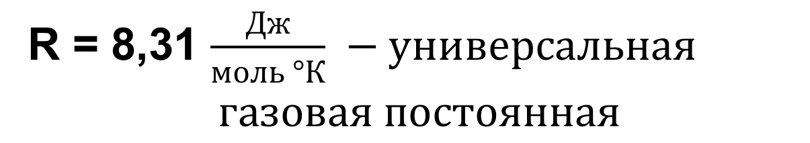
Уравнение Менделеева – Клапейрона.
pV = $νRT$
pV = $\frac{m}{M}RT$
R = 8,31 $\frac{Дж}{моль °К} −универсальная$
$$газовая постоянная$$

Slide 24
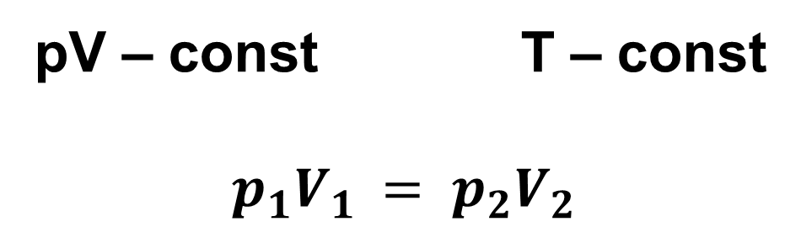
Изотермическй процесс
pV – const T – const
$$p_{1}V_{1 }= p_{2}V_{2}$$
p
p
V
V
T
T

Slide 25
Изопроцессы: изотермический процесс.
Изопроцессы – это процессы, в которых один из параметров (p, V или T) остается неизменным.
Изотермический процесс (T = const) -квазистатический процесс, протекающий при постоянной температуре T.
Закон Бойля–Мариотта: при постоянной температуре T и неизменном количестве вещества ν в сосуде произведение давления p газа на его объем V должно оставаться постоянным:
pV = const
T₃ > T₂ > T₁

Slide 26
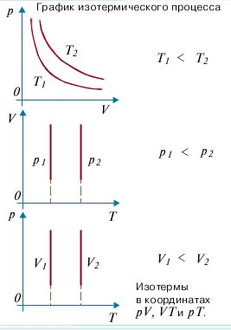
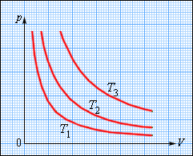

Slide 27

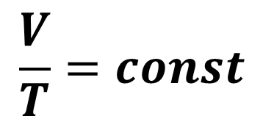
Изобарный процесс
$$\frac{V_{1}}{T_{1}}= \frac{V_{2}}{T_{2}}$$
$$\frac{V}{T}=const$$
P = const
V
p
p
V
T
T

Slide 28

Изопроцессы: изобарный. процесс
Изопроцессы – это процессы, в которых один из параметров (p, V или T) остается неизменным.
Изобарным процессом называют квазистатический процесс, протекающий при неизменным давлении p.
Закон Гей-Люссака:
где V₀ – объем газа при температуре 0 °С.
α = 1/273,15 К^{–1} - температурныЙ коэффициент объемного расширения газов.
p₃ > p₂ > p₁

Slide 29
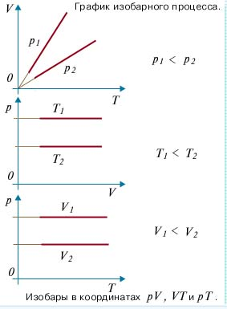
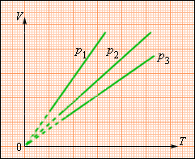

Slide 30
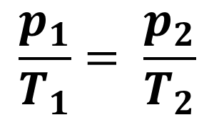
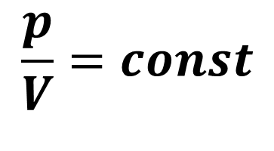
Изохорный процесс
$$\frac{p_{1}}{T_{1}}= \frac{p_{2}}{T_{2}}$$
$$\frac{p}{V}=const$$
V – const
p
p
V
V
T
T

Slide 31

Изопроцессы: , изохорный, процесс.
Изопроцессы – это процессы, в которых один из параметров (p, V или T) остается неизменным.
Изохорный процесс – это процесс квазистатического нагревания или охлаждения газа при постоянном объеме V и при условии, что количество вещества ν в сосуде остается неизменным.
Закон Шарля: при постоянном объеме V и неизменном количестве вещества ν в сосуде давление газа p изменяется прямо пропорционально его абсолютной температуре :
V₃ > V₂ > V₁

Slide 32
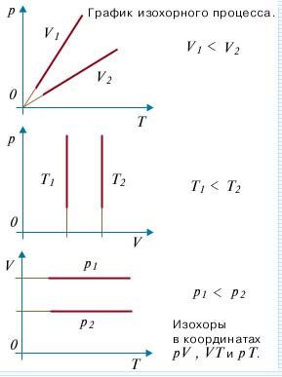
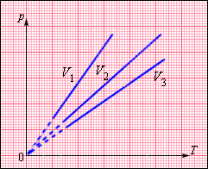

Slide 33
Рассмотрим задачи:
ЕГЭ 2001-2010 (Демо, КИМ)
ГИА-9 2008-2010 (Демо)

Slide 34
(ЕГЭ 2001 г.) А10. Согласно расчетам, температура жидкости должна быть равна 143 К. Между тем термометр в сосуде показывает температуру не более –130⁰ С. Это означает, что
термометр не рассчитан на высокие температуры и требует замены
термометр показывает более высокую температуру
термометр показывает более низкую температуру
термометр показывает расчетную температуру

Slide 35

(ЕГЭ 2001 г., Демо) А11. На рисунке показана часть шкалы термометра, висящего за окном. Температура воздуха на улице равна .....
18⁰С.
14⁰С
21⁰С.
22⁰С.

Slide 36
(ЕГЭ 2001 г.) А12. Кастрюлю с водой поставили на газовую плиту. Газ горит постоянно. Зависимость температуры воды от времени представлена на графике. График позволяет сделать вывод, что
теплоемкость воды увеличивается со временем
через 5 минут вся вода испарилась
при температуре 350 К вода отдает воздуху столько тепла, сколько получает от газа
через 5 минут вода начинает кипеть

Slide 37
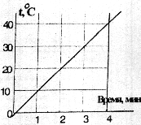
(ЕГЭ 2001 г., Демо) А13. Экспериментально исследовалось, как меняется температура t некоторой массы воды в зависимости от времени ее нагревания. По результатам измерений построен график, приведенный на рисунке. Какой вывод можно сделать по результатам эксперимента?
Вода переходит из твердого состояния в жидкое при 0⁰С.
Вода кипит при 100⁰С.
Теплоемкость воды равна 4200 Дж/(кг⋅0С).
Чем дольше нагревается вода, тем выше ее температура.

Slide 38
(ЕГЭ 2001 г., Демо) А14. Испарение жидкости происходит потому, что . . .
разрушается кристаллическая решетка.
самые быстрые частицы покидают жидкость.
самые медленные частицы покидают жидкость.
самые крупные частицы покидают жидкость.

Slide 39
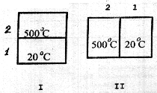
(ЕГЭ 2001 г., Демо) А15. Тела, имеющие разные температуры, привели в соприкосновение двумя способами ( I и II ). Какое из перечисленных ниже утверждений является верным?
В положении I теплопередача осуществляется от тела 1 к телу 2.
В положении II теплопередача осуществляется от тела 1 к телу 2.
В любом положении теплопередача осуществляется от тела 2 к телу 1.
Теплопередача осуществляется только в положении II.

Slide 40
(ЕГЭ 2001 г.) А33. Представления о строении вещества в XVIII веке не позволяли получить объяснения закона Шарля и других газовых законов. На основании этого мы можем признать, что
опыты давали искаженные результаты, не соответствующие действительности
представления требовали дополнений или корректировки
теория имеет дело с идеальными объектами, а эксперимент – с реальными. Они не могут друг другу соответствовать
ни опыты, ни научные представления в XVIII веке не отражали истинную картину строения веществ

Slide 41
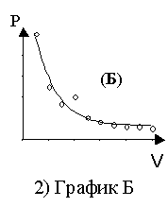
(ЕГЭ 2001 г.) А34. При исследовании зависимости давления газа от объема были получены некоторые данные. Какой график правильно проведен по экспериментальным точкам?

Slide 42
(ЕГЭ 2001 г.) А35. Одинаковые количества одного и того же газа нагревают в двух разных сосудах. Зависимость давления от температуры в этих сосудах представлена на графике. Что можно сказать об объемах этих сосудов?
V₁ больше V₂
V₁ меньше V₂
V₁ равно V₂
Связь V₁ и V₂ зависит от свойств газов в сосудах

Slide 43
(ЕГЭ 2002 г., Демо) А8. Какой из перечисленных ниже опытов (А, Б или В) подтверждает вывод молекулярно-кинетической теории о том, что скорость молекул растет при увеличении температуры?
А. Интенсивность броуновского движения растет с повышением температуры.
Б. Давление газа в сосуде растет с повышением температуры.
В. Скорость диффузии красителя в воде повышается с ростом температуры.
только А
только Б
только В
А, Б и В

Slide 44
(ЕГЭ 2002 г., Демо) А9. Какой график (см. рис.) – верно изображает зависимость средней кинетической энергии частиц идеального газа от абсолютной температуры?
1
2
3
4

Slide 45

2002 г. А9 (КИМ). В баллоне находится 6 моль газа. Сколько примерно молекул газа находится в баллоне?

Slide 46
(ЕГЭ 2002 г., Демо) А12. Какой из графиков, изображенных на рисунке соответствует процессу, проведенному при постоянной температуре газа?
А
Б
В
Г

Slide 47
(ЕГЭ 2002 г., Демо) А13. При испарении жидкость остывает. Молекулярно-кинетическая теория объясняет это тем, что чаще всего жидкость покидают молекулы, кинетическая энергия которых
равна средней кинетической энергии молекул жидкости
превышает среднюю кинетическую энергию молекул жидкости
меньше средней кинетической энергии молекул жидкости
равна суммарной кинетической энергии молекул жидкости

Slide 48

2002 г. А13 (КИМ). При сжатии идеального газа объем уменьшился в 2 раза, а температура газа увеличилась в 2 раза. Как изменилось при этом давление газа?
1. увеличилось в 4 раза
2. уменьшилось в 2 раза
3. увеличилось в 2 раза
4. не изменилось

Slide 49

2002 г. А14 (КИМ). В результате нагревания газа средняя кинетическая энергия теплового движения его молекул увеличилась в 4 раза. Как изменилась при этом абсолютная температура газа?
1. увеличилась в 2 раза
2. увеличилась в 4 раза
3. уменьшилась в 4 раза
4. не изменилась

Slide 50
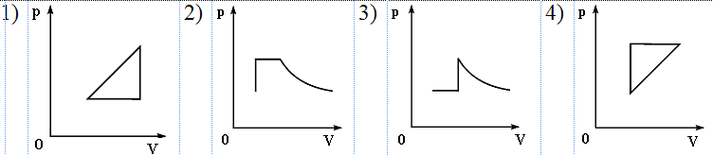
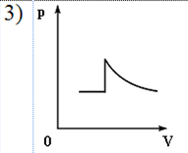
2002 г. А29 (КИМ). Идеальный газ сначала нагревался при постоянном давлении, потом его давление увеличивалось при постоянном объеме, затем при постоянной температуре давление газа уменьшилось до первоначального значения. Какой из графиков в координатных осях p–V соответствует этим изменениям состояния газа?

Slide 51
(ЕГЭ 2002 г., Демо) А30. Какова температура идеального газа в точке 2, если в точке 4 она равна 200К
200 К
400 К
600 К
1200 К

Slide 52
(ЕГЭ 2003 г., КИМ) А8. Диффузия происходит быстрее при повышении температуры вещества, потому что
увеличивается скорость движения частиц
увеличивается взаимодействие частиц
тело при нагревании расширяется
уменьшается скорость движения частиц

Slide 53
(ЕГЭ 2003 г., КИМ) А9. При неизменной концентрации частиц идеального газа средняя кинетическая энергия теплового движения его молекул увеличилась в 3 раза. При этом давление газа
уменьшилось в 3 раза
увеличилось в 3 раза
увеличилось в 9 раз
не изменилось

Slide 54

(ЕГЭ 2003 г., КИМ) А10. На рисунке изображен график зависимости давления газа на стенки сосуда от температуры. Какой процесс изменения состояния газа изображен?
изобарное нагревание
изохорное охлаждение
изотермическое сжатие
изохорное нагревание

Slide 55
(ЕГЭ 2004 г., демо) А7. Давление идеального газа зависит от
А. концентрации молекул.
Б. средней кинетической энергии молекул.
только от А
только от Б
и от А, и от Б
ни от А, ни от Б

Slide 56
(ЕГЭ 2004 г., демо) А23. При переходе из состояния А в состояние В температура идеального газа
увеличилась в 2 раза
увеличилась в 4 раза
уменьшилась в 2 раза
уменьшилась в 4 раза

Slide 57
(ЕГЭ 2006 г., ДЕМО) А8. В жидкостях частицы совершают колебания возле положения равновесия, сталкиваясь с соседними частицами. Время от времени частица совершает «прыжок» к другому положению равновесия. Какое свойство жидкостей можно объяснить таким характером движения частиц?
малую сжимаемость
текучесть
давление на дно сосуда
изменение объема при нагревании

Slide 58
(ЕГЭ 2006 г., ДЕМО) А27. Экспериментаторы закачивают воздух в стеклянный сосуд, одновременно охлаждая его. При этом температура воздуха в сосуде понизилась в 2 раза, а его давление возросло в 3 раза. Во сколько раз увеличилась масса воздуха в сосуде?
в 2 раза
в 3 раза
в 6 раз
в 1,5 раза

Slide 59
ЕГЭ – 2006, ДЕМО. А 28. В сосуде, закрытом поршнем, находится идеальный газ. График зависимости объема газа от температуры при изменении его состояния представлен на рисунке. В каком состоянии давление газа наибольшее?
А
В
С
D

Slide 60
(ЕГЭ 2007 г., ДЕМО) А10. 3 моль водорода находятся в сосуде при температуре Т. Какова температура 3 моль кислорода в сосуде того же объема и при том же давлении? (Водород и кислород считать идеальными газами.)
32Т
16Т
2Т
Т

Slide 61
(ЕГЭ 2007 г., ДЕМО) А15. В сосуде постоянного объема находится идеальный газ, массу которого изменяют. На диаграмме (см. рисунок) показан процесс изменения состояния газа. В какой из точек диаграммы масса газа наибольшая?
А
В
С
D

Slide 62
(ЕГЭ 2009 г., ДЕМО) А8. При понижении абсолютной температуры одноатомного идеального газа в 1,5 раза средняя кинетическая энергия теплового движения его молекул
увеличится в 1,5 раза
уменьшится в 1,5 раза
уменьшится в 2,25 раза
не изменится

Slide 63
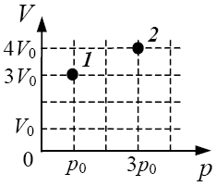
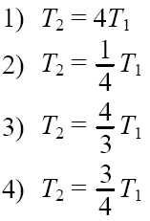

(ЕГЭ 2009 г., ДЕМО) А12. В сосуде находится постоянное количество идеального газа. Как изменится температура газа, если он перейдет из состояния 1 в состояние 2 (см. рисунок)?

Slide 64
(ЕГЭ 2009 г., ДЕМО) В2.
Используя первый закон термодинамики, установите соответствие между описанными в первом столбце особенностями изопроцесса в идеальном газе и его названием.
ОСОБЕННОСТИ ИЗОПРОЦЕССА | НАЗВАНИЕ ИЗОПРОЦЕССА
А) Все переданное газу количество теплоты идет на совершение работы, а внутренняя энергия газа остается неизменной. | 1) изотермический
Б) Изменение внутренней энергии газа происходит только за счет совершения работы, так как теплообмен с окружающими телами отсутствует. | 2) изобарный
 | 3) изохорный
 | 4) адиабатный
А | Б
1
4

Slide 65
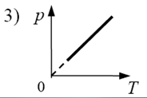
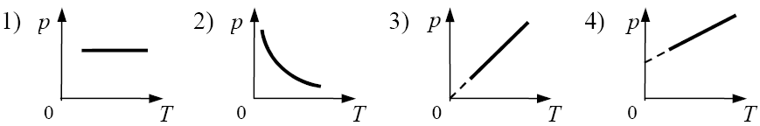
(ЕГЭ 2010 г., ДЕМО) А9. На рисунке приведены графики зависимости давления 1 моль идеального газа от абсолютной температуры для различных процессов. Какой из графиков соответствует изохорному процессу?

Slide 66

(ЕГЭ 2010 г., ДЕМО) В1.
В сосуде неизменного объема находилась при комнатной температуре смесь двух идеальных газов, по 1 моль каждого. Половину содержимого сосуда выпустили, а затем добавили в сосуд 1 моль первого газа. Температура газов в сосуде поддерживалась неизменной. Как изменились в результате парциальные давления газов и их суммарное давление?
Для каждой величины определите соответствующий характер изменения:
1) увеличилось
2) уменьшилось
3) не изменилось
1
2
3

